Slide 1
Herausforderungen beim Rechnungsabschluss und Etat-Controlling in Alma
Loreen Sommer (BSB)

Slide 2
Probleme/Fragen an die Community
Abschluss von Fremdwährungsrechnungen
Management von Bestellbelastungen
Abweichende Steuerberechnung in Alma
Umgang mit Erwerbsteuerbuchungen von EU-Nettorechnungen

Slide 3
Voraussetzungen an der BSB
Keine Anbindung von Alma an ein externes Finanzsystem (IHV)
Folgen:
Doppelerfassung von Rechnungsdaten (Alma, IHV)
manueller Rechnungsabschluss in Alma
Nachführung von Steuerbuchungen, Devisenrückmeldungen und Korrekturen in Alma
Probleme: Fehleranfälligkeit, Zeitaufwand, Differenzen
Komplexe Haushaltsstruktur mit 430 Konten und Etats (Alma)
Automatische Genehmigungsregel aktiv (Default Approval Rule = false)

Slide 4
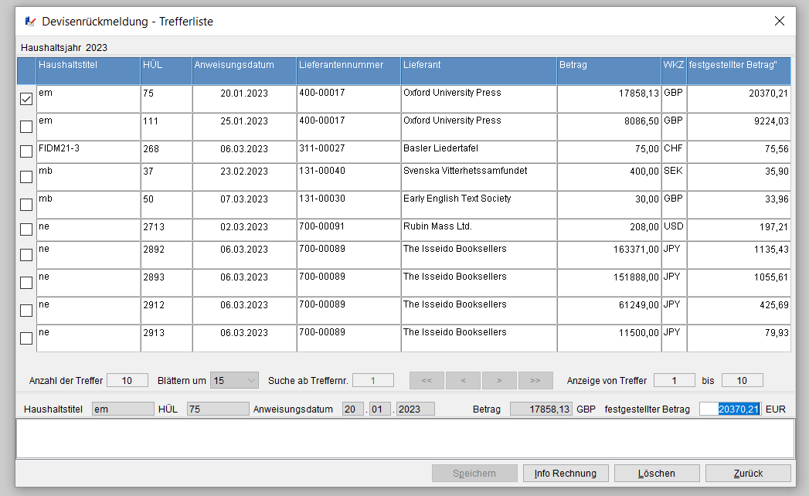
1. Abschluss von Fremdwährungsrechnungen
SISIS – bisheriges Vorgehen:

Slide 5
1. Abschluss von Fremdwährungsrechnungen
Probleme in Alma
Fehlender Sucheinstieg für Fremdwährungsrechnungen
Keine Eingabe von Beträgen möglich
Wechselkurs (Explicit Ratio) führt zu Differenzen
Fragen:
Gibt es einen Weg, um Differenzen zu vermeiden?
Wie werden Differenzen ausgeglichen?
Wie wird der Abgleich zwischen Bibliotheks- und Finanzsystem sichergestellt?

Slide 6
2. Management von Bestellbelastungen
Probleme in Alma
Bestellbelastungen haben sich durch Migration verdreifacht
Weiterer Anstieg um 500.000 EUR bei Test des Rollovers
Keine Etatplanung in Bezug auf
Fortsetzungen und Subskriptionen möglich!

Slide 7
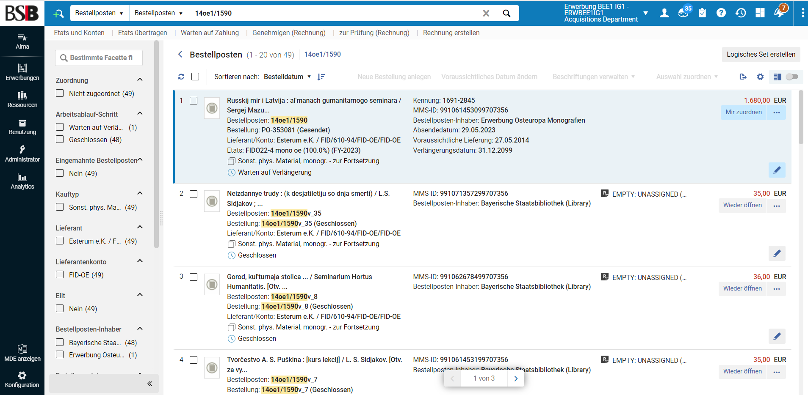
2. Management von Bestellbelastungen

Slide 8
2. Management von Bestellbelastungen
Bestellbelastung =
Listenpreis * Menge für Preisangabe

Slide 9
2. Management von Bestellbelastungen
Fragen
Welche regelmäßigen Jobs oder Verfahren werden zur Korrektur von Bestellbelastungen genutzt (z.B. ‚Vorhandene Bestellbelastung freigeben‘)?
Welche Routinen haben sich diesbezüglich etabliert und welche Vorgaben gelten (z.B. Korrigieren/Schließen von Bestellposten, Rechnungsbearbeitung)?
Welche Einstellungen werden für Fortsetzungsbestellungen verwendet? (Preis, ‚Menge für Preisangabe, Option ‚Nettopreis entsprechend der Exemplarmenge aktualisieren‘)
Welche Einstellungen werden für den POL-Rollover genutzt (new encumbrance calculation, FPC factor)?

Slide 10
Weitere Fragen

Slide 11
3. Abweichende Steuerberechnung in Alma
Anwendungsfall:
Lieferanten, die nur ausgewählte Rechnungsposten besteuern
Lieferanten aus der EU, die Bruttorechnungen ausstellen
Problem:
Nutzung des MwSt-Typs „Ausschließlich“ oder „Zeile ausschließlich“ führt zu Differenzen, die den Rechnungsabschluss verhindern: ‚Gesamtbetrag‘ der Rechnung und ‚Gesamter Rechnungspostenbetrag‘ stimmen nicht überein
Frage:
Welche Lösungen wurden gefunden, um in Alma mit Steuerdifferenzen und abweichenden Beträgen umzugehen?

Slide 12
4. Umgang mit Erwerbsteuerbuchungen
Frage:
Wie gehen andere Bibliotheken bei Erwerbsteuerbuchungen von EU-Nettorechnungen vor?
Lernprozess an der BSB:
Option ‚behördlicher Lieferant‘ (Governmental Vendor) kann nicht genutzt werden
Option MwSt-Typ ‚Ausschließlich‘ kann nicht genutzt werden
Vorgehen aktuell:
Etatbezogene (statt rechnungsbezogene) Nachbuchung der Erwerbsteuer, gesammelt am Monatsende
Erstellen einer separaten Steuerrechnung in Alma (Lieferant = Finanzamt), ohne Verknüpfung mit POL

Slide 13
Vielen Dank für Ihre Unterstützung!

